Slide 1

Diversidade cultural?!?! E isso é importante?
O que fazer agora que a distância é virtual?

Slide 2
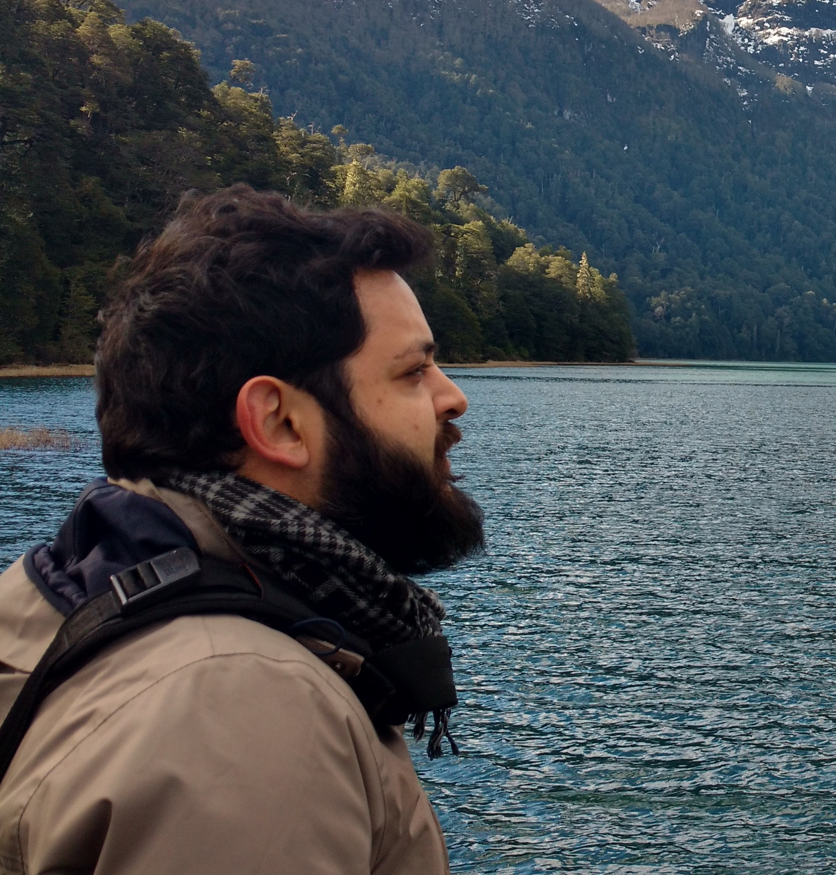
Quem sou eu?
Victor Emanuel Perticarrari Osório
Piauiense
20 anos em Campinas/SP
Pai piauiense
Mãe paulista
Filho campineiro
Engenheiro de Software

Slide 3
Quem sou eu?
Dúvidas…
Veio tentar a vida em São Paulo?
O que veio fazer aqui?
Estudou?
Onde estudou?
Gosta de praia?
E de uma rede?
Essa foto é onde?

Slide 4
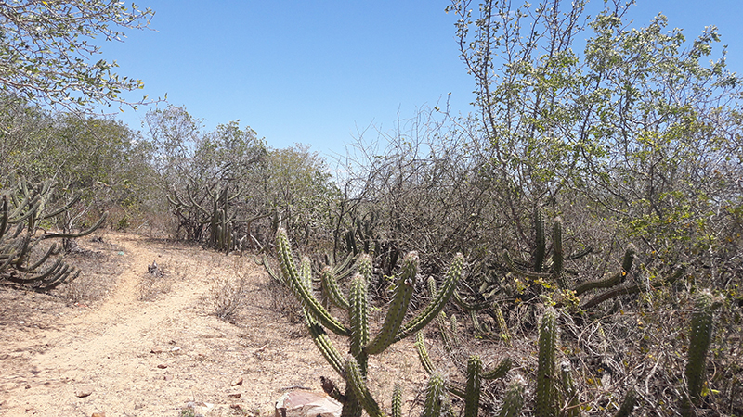
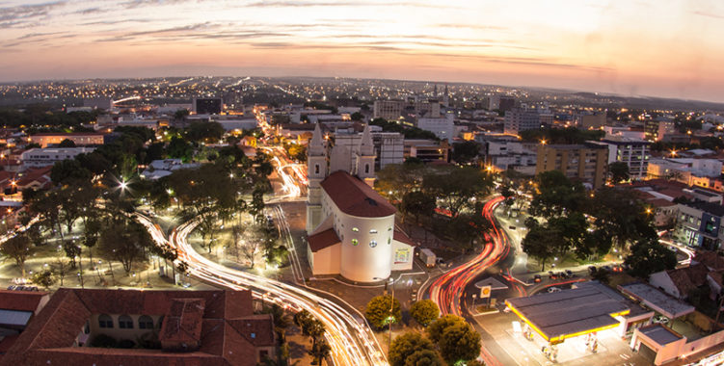
Qual estereótipo você usou em mim?
Sempre que conhecemos alguém o associamos a um esteriótipo
Isso é subconsciênte!
Não quero saber!

Slide 5
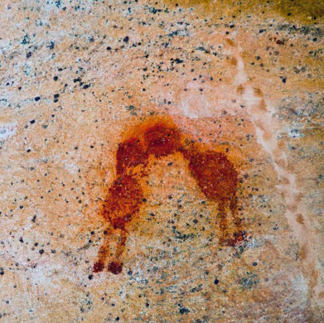
Algumas respostas que já tive que dar
Sim, eu sou do nordeste e eu sou plenamente capaz de ser o que eu quiser!
Sim, eu sou do nordeste, sou um homem de comum lá. E não somos grossos e violentos. Não entendi o cabra macho.
Sim, lá chove e tem supermercado.

Slide 6
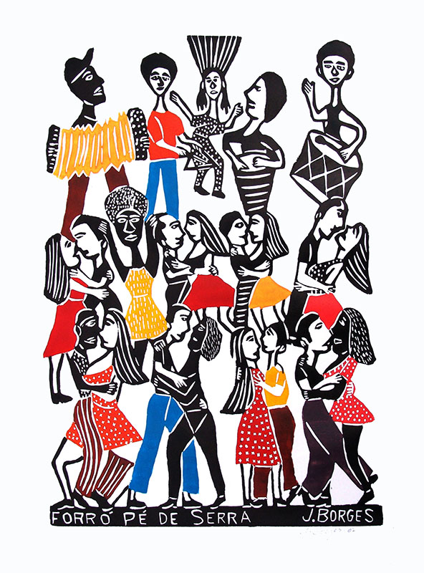
O que é cultura?
Definições
Herança imaterial
Hábitos, crença e conhecimentos
O que te faz único
Provocações
Deserto cultural?
É possível homogeneizar uma cultura?

Slide 7
O que é cultura?
Como diversificar
Contextos sociais
Contextos regionais

Slide 8

Desafios para ambientes diversos
Estereotipagem
Auto-expectativa
Critérios auto-referênciados
Etnocentrismo

Slide 9

Estereotipagem
Forma bonita de falar preconceito
Acontece em nível subconsciente
Associamos o que não conhecemos a padrão que conhecemos

Slide 10
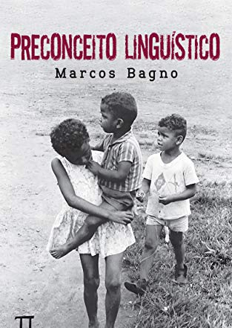
também existe o preconceito contra a fala característica de certas regiões. É um verdadeiro acinte aos direitos humanos, por exemplo, o modo como a fala nordestina é retratada nas novelas de televisão (…). Todo personagem de origem nordestina é, sem exceção, um tipo grotesco, rústico, atrasado, criado para provocar o riso, o escárnio e o deboche dos demais personagens e do espectador. No plano linguístico, atores não nordestinos expressam-se num aremedo de língua que não é falada em lugar nenhum do Brasil, muito menos no Nordeste.

Slide 11
Porque o que está em jogo aqui não é a língua, mas a pessoa que fala essa língua e a região geográfica onde essa pessoa vive. Se o Nordeste é “atrasado”, “pobre”, “subdesenvolvido” ou (na melhor das hipóteses) “pitoresco”, então, “naturalmente”, as pessoas que lá nasceram e a língua que elas falam também devem ser consideradas assim…

Slide 12
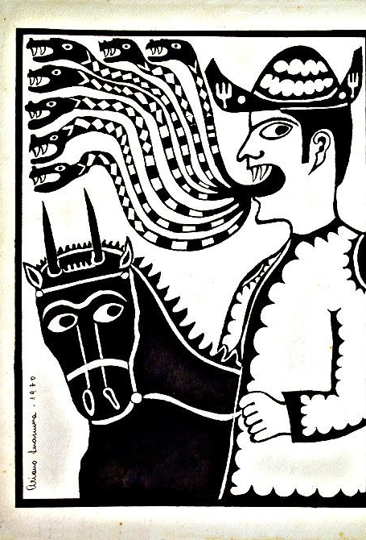
Auto-expectativa
Espero que o outro faça da forma que eu faria

Slide 13

Critérios auto-referênciados
Espero que o outro avalie as coisas da mesma forma que eu avalio

Slide 14
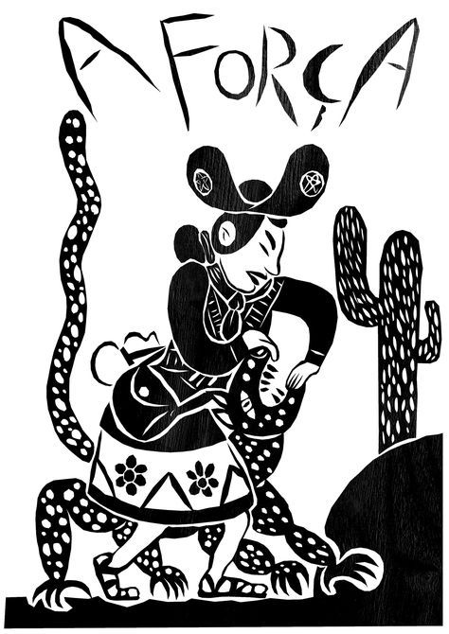
Etnocentrismo
Espero que a cultura do outro seja igual a minha

Slide 15

Uma diversidade cultura efetiva
Como é feito o recrutamento?
Como é feita a integração?
Como o crescimento acontece?

Slide 16
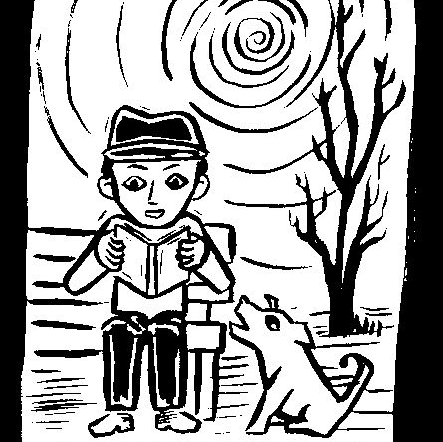
Politicas para favorecer a diversidade cultural
Devemos bloquear o estereótipo
Critérios objetivos
Fatos concretos
Avaliações constantes
Acompanhar desenvolvimento e não situações pontuais

Slide 17
Politicas para favorecer a diversidade cultural
Devemos bloquear a auto-referência
Dialogo
Critério pré-estabelecidos
Expectativas pré-definidas

Slide 18
Politicas para favorecer a diversidade cultural
Devemos bloquear o etno-centrismo
Não suposição
Espaço para cultura do OUTRO

